Slide 1
এই স্লাইডটি সম্মানিত শিক্ষকমণ্ডলীর জন্য, বিধায় স্লাইডটি হাইড করে রাখা হয়েছে।
এই কন্টেন্টটি শ্রেণি কক্ষে উপস্থাপনের সময় কিছু নির্দেশনা প্রয়োজনীয় স্লাইডের slide note এ সংযোজন করা হয়েছে। আশা করি সম্মানিত শিক্ষকমণ্ডলী পাঠটি উপস্থাপনের পূর্বে উল্লেখিত note দেখে নিবেন। এছাড়াও শিক্ষকমণ্ডলী প্রয়োজনবোধে তার নিজস্ব কৌশল প্রয়োগ করতে পারবেন ।

Slide 3
আজকের ক্লাসে সবাইকে
স্বাগতম

Slide 4
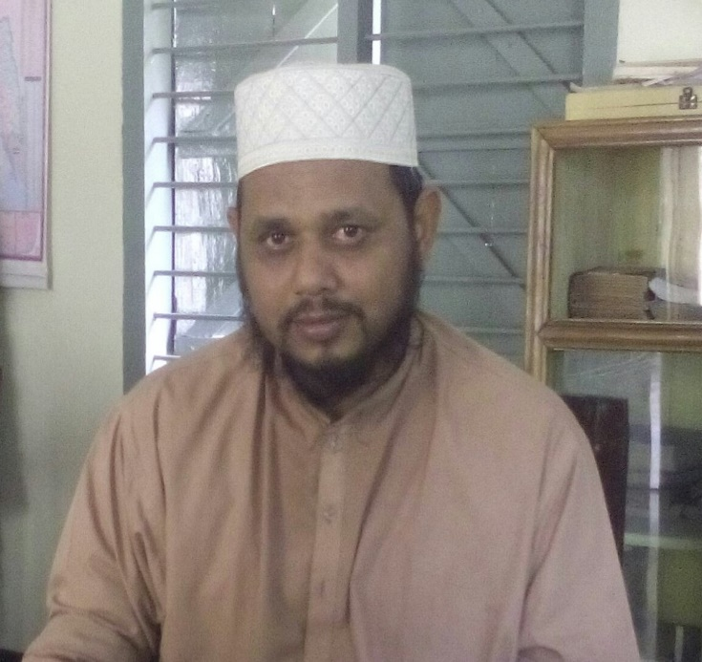
পরিচিতি
মুহাম্মদ শাহ্‌ জাহান কুতুবী
শিক্ষক সেল নাম্বারঃ ০১৮১৬ ৮৩০ ২৪৯ ইমেইল: mdshahjahankutuby@gmail.com
আধুনগর ইসলামিয়া ফাজিল মাদ্‌রাসা
লোহাগাড়া ,চট্টগ্রাম ।

Slide 5
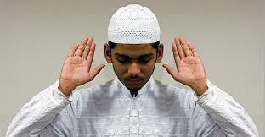
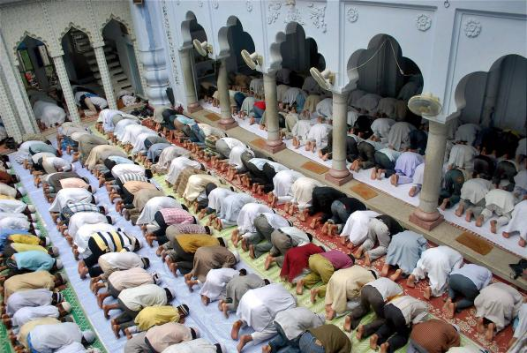
চলো, কিছু চিত্র দেখি-

Slide 6
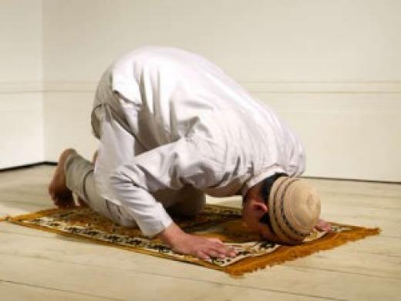
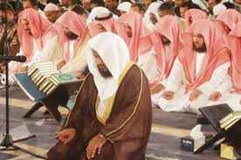

Slide 7
পাঠ পরিচিতি
বিষয় : আল আকায়েদ ওয়াল ফিকহ
২য় শ্রেণী
অধ্যায়ঃ ২য় অধ্যায়
২য় পাঠ
সলাতের ও সালাতের সময়

Slide 8
শিখনফল
এ পাঠ শেষে শিক্ষার্থীরা-------
সালাতের পরিচয় বলতে পারবে।
পাঁচ ওয়াক্ত সালাতের নাম বর্ণনা করতে পারবে।
পাঁচ ওয়াক্ত সালাতের সময় ব্যাখ্যা করতে পারবে।

Slide 9
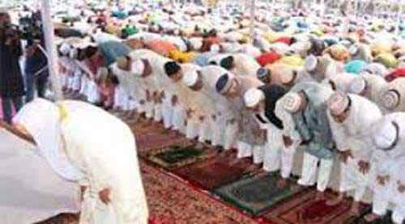
সালাতের শাব্দিক অর্থঃ
صلاة আরবি শব্দ।
সালাত মানে ......
নামায

Slide 10
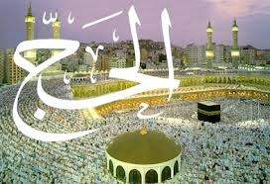
ইসলামের পাঁচ স্তম্ভ ।
الايمان
الصلاة
الزكاة
الحج
الصوم

Slide 11
সালাত ইসলামের দ্বিতীয় স্তম্ভ ।

Slide 12
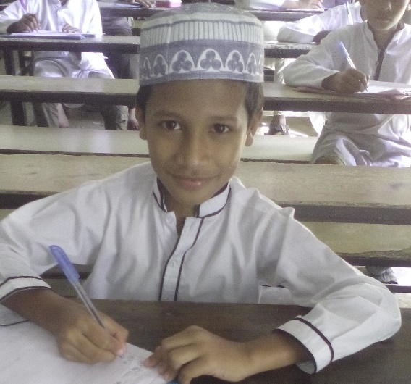
একক কাজ
সময়
৫ মিনিট
ইসলামের পাঁচ স্তম্ভ কি কি ? লিখ ।

Slide 13
পাঁচ ওয়াক্ত সালাতের নাম ।
ফজর
এশা
যোহর
পাঁচ ওয়াক্ত সালাতের নাম ।
মাগরিব
আসর

Slide 14
পাঁচ ওয়াক্ত সালাতের সময়।
ফজর
সুবহে সাদিক থেকে সূর্যোদয়ের পূর্ব পর্যন্ত ফজরের সালাতের সময় ।
সূর্য মাথার উপর থেকে পশ্চিম দিকে একটু ঢলে পড়ে তখন থেকে যোহরের ওয়াক্ত শুরু ।
মূল ছায়া বাদে কোন বস্তুর ছায়া দ্বিগুণ হয়া পর্যন্ত যোহরের সালাতের সময় থাকে ।
যোহর

Slide 15
যোহরের সময় শেষ হওয়ার সাথে সাথে আসরের সময় শুরু হয় ।
সূর্যাস্তের পূর্ব পর্যন্ত আসরের সালাতের সময় থাকে ।তবে সূর্য হলদ রং ধারণ করার পর সালাত আদায় করা মাকরুহ ।
আসর
সূর্যাস্তের পর থেকে মাগরিবের সময় শুরু হয় ।
পশ্চিম আকাশে লাল আভা বিলীন হওয়া পর সাদা আভা থাকা পর্যন্ত মাগরিবের সময় থাকে ।
মাগরিব

Slide 16
মাগরিবের সময় শেষ হওয়ার পর এশার সময় শুরু হয় ।
সুবহে সাদিকের পূর্ব পর্যন্ত এশার সালাতের সময় থাকে ।তবে মধ্য রাতের পূর্বে এশার সালাত আদায় করা উত্তম ।
এশা

Slide 17
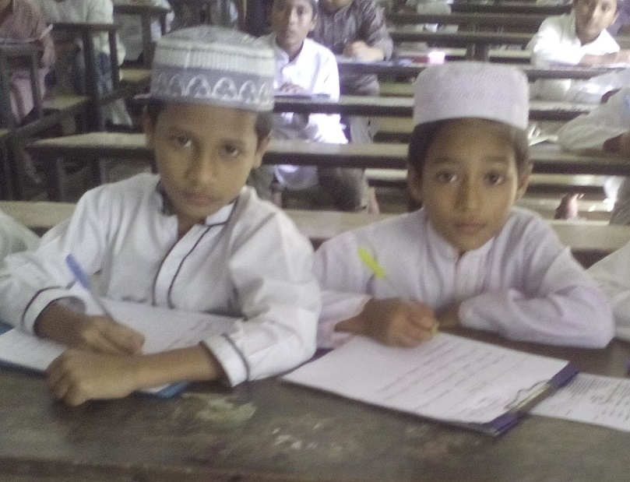
জোড়ায় কাজঃ
সময়
৫ মিনিট
যোহর ও আসরের সালাতের সময় লিখ ।

Slide 18
পাঁচ ওয়াক্ত সালাতের রাকাত ।
ফজর
ফজরের মোট ৪ রাকাত । ২ রাকাত সুন্নত এবং ২ রাকাত ফরজ ।
যোহর
যোহর মোট ১০ রাকাত । ৪ রাকাত সুন্নত , ৪ রাকাত ফরজ এবং ২ রাকাত সুন্নত ।

Slide 19
আসর
ফজরের মোট ৮ রাকাত । ৪ রাকাত সুন্নত এবং ৪ রাকাত ফরজ ।
মাগরিব
যোহর মোট ৫ রাকাত । ৩ রাকাত ফরজ এবং ২ রাকাত সুন্নত ।

Slide 20
যোহর মোট ১৩ রাকাত । ৪ রাকাত সুন্নত , ৪ রাকাত ফরজ ,২ রাকাত সুন্নত এবং ৩ রাকাত বিতর সালাত আদায় করা ওয়াজিব ।
এশা

Slide 21
মূল্যায়নঃ
সালাত শব্দের অর্থ কী?
সালাত ইসলামের কততম স্তম্ভ?
আল্লাহর নৈকট্য লাভের শ্রেষ্ঠ মাধ্যম কোনটি?

Slide 22
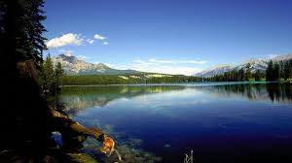
বাড়ির কাজ
পাঁচ ওয়াক্ত সালাতের সময় বর্ণনা কর ?

Slide 23
নীতিবাক্য
আমরা সকলে পাঁচ ওয়াক্ত নামায পড়ার চেষ্টা করব

Slide 24
ধন্যবাদ সবাইকে

